Slide 1

ODGOJNO-OBRAZOVNI RAD S UČENICIMA S TEŠKOĆAMA U RAZVOJU
Vlatka Arančić Krstulović, prof.def.- rehabilitator
Obrtna tehnička škola Split

Slide 2
ORIJENTACIJSKA LISTA VRSTA TEŠKOĆA:
Skupine vrsta teškoća su:
1. Oštećenja vida
2. Oštećenja sluha
3.Oštećenja jezično-govorne-glasovne komunikacije i specifične teškoće u učenju
4. Oštećenja organa i organskih sustava
5. Intelektualne teškoće
6. Poremećaji u ponašanju i oštećenja mentalnog zdravlja
7. Postojanje više vrsta teškoća u psihofizičkom razvoju

Slide 3
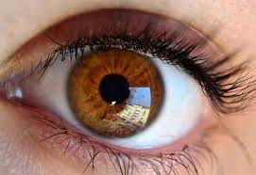
Oštećenja vida su sljepoća i slabovidnost

Slide 4
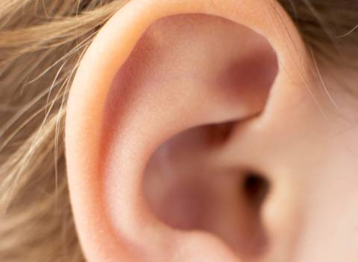
Oštećenja sluha su gluhoća i nagluhost

Slide 5

Oštećenja jezično-govorne-glasovne komunikacije i specifične teškoće u učenju:
Podskupine:
3.1.1. poremećaji glasa,
3.1.2. jezične teškoće,
3.1.3. poremećaji govora,
3.1.4. komunikacijske teškoće.
3.2. Specifične teškoće u učenju su smetnje u području:
3.2.1. čitanja (disleksija, aleksija),
3.2.2. pisanja (disgrafija, agrafija),
3.2.3. računanja (diskalkulija, akalkulija),
3.2.4. specifični poremećaj razvoja motoričkih funkcija (dispraksija)
3.2.5. mješovite teškoće u učenju,
3.2.6. ostale teškoće u učenju.

Slide 6
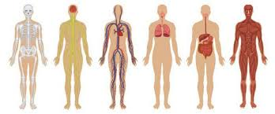
Oštećenja organa i organskih sustava
Oštećenjem organa i organskih sustava smatraju se prirođena ili stečena oštećenja, deformacije ili poremećaji funkcije pojedinoga organa ili organskih sustava koje dovodi do smanjenja ili gubitka sposobnosti u izvršavanju pojedinih aktivnosti.
Podskupine:
4.1. oštećenja mišićno-koštanoga sustava
4.2. oštećenja središnjega živčanog sustava
4.3. oštećenja perifernoga živčanog sustava
4.4. oštećenja drugih sustava (dišni, srčanožilni, probavni, endokrini, koža i potkožna tkiva, mokraćni, spolni)

Slide 7

Intelektualne poteškoće
U redovnu školu se uključuju:
učenici ispodprosječnih intelektualnih sposobnosti
učenici s lakšim intelektualnim poteškoćama (kvocijent inteligencije približno je u rasponu od 50 do 69)

Slide 8
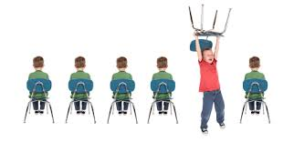
Poremećaji u ponašanju i oštećenja mentalnog zdravlja
Stanja za koje je na temelju medicinske, psihologijske, pedagoške, edukacijsko-rehabilitacijske i socijalne ekspertize utvrđeno da su uvjetovani organskim čimbenikom ili progredirajućim psihopatološkim stanjem
očituju se oštećenim intelektualnim, emocionalnim i socijalnim funkcioniranjem
Podskupine:
1. Organski, uključujući simptomatski mentalni poremećaj
2. Poremećaji raspoloženja
3. Neurotski poremećaji, poremećaji vezani uz stres i somatoformni
4. Shizofrenija, shizotipni i sumanuti poremećaji
5. Poremećaji iz autističnoga spektra
6. Poremećaji aktivnosti i pažnje
7. Poremećaji u ponašanju i osjećanju

Slide 9

Postojanje više vrsta i stupnjeva teškoća u psihofizičkome razvoju
uključuje teškoće iz dvije ili više skupina koje su predviđene u Orijentacijskoj listi vrsta teškoća
Pravilnik o osnovnoškolskom i srednjoškolskom odgoju i obrazovanju učenika s teškoćama u razvoju
Izdanje: NN 24/2015
Broj dokumenta u izdanju: 510
Donositelj: Ministarstvo znanosti, obrazovanja i sporta

Slide 10

Dobrobit za djecu uključenu u redovni sustav školovanja
Stvaranje socijalnih interakcija
Stvaranje pozitivne slike o sebi
Osjećaj pripadnosti zajednici
Učenje socijalnih vještina u realnom okruženju

Slide 11


Bolje razumijevanje teškoća u razvoju
Razvoj empatije prema različitostima
Uvažavanje različitosti
Učenje kako se ponašati prema djeci s TUR
Dobrobit za djecu bez teškoća u razvoju:

Slide 12
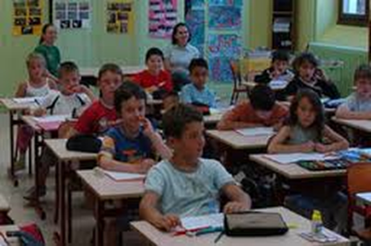
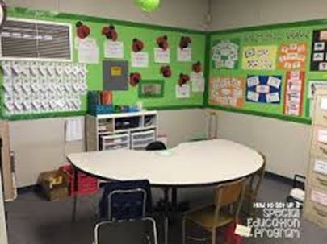
Uključivanje učenika s TUR u redovnu školu
INTEGRACIJA
INKLUZIJA
Za djecu sa lakšim intelektualnim poteškoćama
Posebni razredni odjeli u sklopu redovne škole
Nastava se odvija dijelom u redovnom razrednom odjelu (po prilagođenom programu), a dijelom u posebnom razrednom odjelu (po posebnom programu)
Ili u potpunosti u posebnom razrednom odjelu (po posebnom programu)
Redovni razredni odjel
Po redovnom programu:
uz INDIVIDUALIZACIJU
ili uz PRILAGODBU

Slide 13
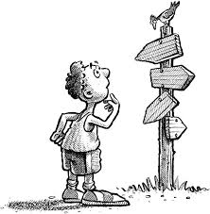
Učenici s lakšim intelektualnim poteškoćama se upisuju u TES zanimanja
To su posebni programi za učenike s teškoćama koji se nude u srednjim školama, a odnose se na pomoćna zanimanja
Npr. Pomoćni stolar
Pomoćni vodoinstalater
Pomoćni instalater grijanja i klimatizacije
Pomoćni kuhar i slastičar
Pomoćni konobar…

Slide 14
PRIMJERENI PROGRAMI OSNOVNOG I SREDNJEG ODGOJA I OBRAZOVANJA
Primjerene programe osnovnog i srednjeg odgoja i obrazovanja utvrđuje Stručno povjerenstvo Ureda
Pri utvrđivanju primjerenoga programa obrazovanja uzima se u obzir nalaz i mišljenje iz drugih postupaka utvrđivanja teškoća i razina potrebne potpore te sva medicinska, psihološka, edukacijsko‐rehabilitacijska i druga dokumentacija koju roditelj/skrbnik podnese
Škola je dužna u najkraćem roku osigurati nužnu pedagoško‐didaktičku prilagodbu potrebnu učeniku sukladno njegovim potrebama te kontinuirano pratiti rezultate odgoja i obrazovanja učenika
NN 24/2015, Pravilnik o osnovnoškolskom i srednjoškolskom odgoju i obrazovanju učenika s teškoćama u razvoju

Slide 15
Redoviti program uz individualizirane postupke
Određuje se učenicima koji s obzirom na vrstu teškoće mogu svladavati redoviti nastavni plan i program/kurikulum bez sadržajnog ograničavanja
ali su im zbog specifičnosti u funkcioniranju potrebni individualizirani postupci u radu

Slide 16


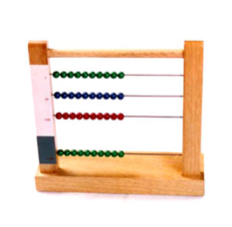


Individualizirani postupci omogućavaju različite oblike potpore, prema potrebama učenika, i to s obzirom na:
samostalnost učenika
vrijeme rada
metode rada
provjeravanje vještina, znanja i sposobnosti učenika
praćenje i vrednovanje postignuća učenika
aktivnost učenika
tehnološka, didaktička i/ili rehabilitacijska sredstva za rad i primjerene prostorne uvjete

Slide 17
Individualizirani postupci mogu biti iz jednog, više ili svih predmeta
Individualizirane postupke biraju nastavnici u suradnji sa stručnim suradnicima škole
Redoviti program uz individualizirane postupke provodi se u redovitome razrednom odjelu škole, a provode ga učitelji/nastavnici koji izvode nastavu i ostalim učenicima u tom razrednom odjelu.

Slide 18
NOVOM PREPORUKOM MINISTARSTVA, učenici koji imaju redovite programe s INDIVIDUALIZIRANIM POSTUPCIMA, sastavni su dio OPERATIVNOG PLANA I PROGRAMA i taj se plan predaje u stručnu pedagošku službu škole
Plan se piše na način da se na dosadašnju tablicu s operativnim planom, u nastavku samo dodaju učenici imenom i prezimenom koji imaju neku poteškoću zbog koje im se, a sukladno njihovoj teškoći, treba prilagoditi nastava.
Piše se razred, ime učenika i način na koji ćete mu prilagoditi nastavu s obzirom na teškoću.

Slide 19
PRIMJER OPERATIVNOG INDIVIDUALIZIRANOG PROGRAMA:
101. i 102. | Književnost-renesansa | Marin Držić: Skup/Dundo Maroje (PROVJERA) | Uočiti obilježja renesansne komedije, objasniti pojam intertekstualnosti djela (Skup), komentirati ljude nahvao i nazbilj (Dundo Maroje) | Usmena provjera | Lektira
103. 104. |  | Kazališna predstava USUSTAVLJIVANJE GRADIVA I PROVJERA ZNANJA (PONAVLJANJE I PROVJERA) | Gledati kazališnu predstavu Provjera usvojenosti gradiva, ispravljanje ocjena | Usmena provjera | Posjet HNK-Split
105. |  | ZAKLJUČIVANJE OCJENA | Prokomentirati s učenicima zaključnu ocjenu | Usmena provjera
Zatim ispod tablice navodimo učenike koji imaju individualizirani program:

Slide 20
OBLICI I METODE RADA ZA UČENIKE S TEŠKOĆAMA
(REDOVITI PROGRAM UZ INDIVIDUALIZIRANE POSTUPKE)
1.B
IVO IVIĆ
-rad u paru i skupini, nadopunjavanje teksta
-izbjegavanje čitanja pred razredom
-potrebno mu je najaviti vrijeme i opseg usmenog odgovora, naznačiti što je važno, bitne pojmove
-jasne i nedvosmislene upute za rad
-produženo vrijeme rada i rješavanja zadataka
-korištenje slikovnih materijala, materijala iz konkretne stvarnosti
1.D
MATE MATIĆ
-kraćenje teksta, dopunjavanje teksta
-preferirati usmeno ispitivanje
-postupnost u rješavanju problema, ostavljanje dovoljno vremena da pročita i prepiše sadržaj
-jasne i nedvosmislene upute za rad
-prilagođeni radni listići i pisani materijali-fontovi, proredi dužina teksta
-produženo vrijeme rada i rješavanja zadataka
-korištenje slikovnih materijala, materijala iz konkretne stvarnosti, računala

Slide 21
Redoviti program uz PRILAGODBU SADRŽAJA i individualizirane postupke
Određuje se učenicima koji s obzirom na vrstu teškoće ne mogu svladavati nastavni plan i program/kurikulum bez sadržajnog ograničavanja te im je zbog specifičnosti u funkcioniranju potreban individualizirani pristup u radu i sadržajna prilagodba.
SADRŽAJNA PRILAGODBA + INDIVIDUALIZIRANI PRISTUP

Slide 22
Prilagođeni program zahtijeva smanjivanje opsega nastavnih sadržaja
Opseg nastavnih sadržaja može se umanjiti do najniže razine usvojenosti obrazovnih postignuća propisanih nastavnim planom i programom/kurikulumom za razred u koji je učenik uključen, a iznad razine posebnog programa
može biti iz jednog, više ili svih predmeta
Izrađuje ga predmetni nastavnik u suradnji sa stručnim suradnikom i daje na uvid roditelju/skrbniku (do kraja listopada)
Prilagođeni program mora biti u pisanoj formi na papiru ili u e - dnevniku

Slide 23
INDIVIDUALIZIRANI ODGOJNO-OBRAZOVNI PLAN
NASTAVNI PREDMET: _______________________________ ŠK.GOD: __________
IME I PREZIME UČENIKA:________________________________ RAZRED:_________
IME I PREZIME NASTAVNIKA: _________________________________
PRIMJERENI PROGRAM ODGOJA I OBRAZOVANJA: redoviti program uz prilagodbu sadržaja i individualizirane postupke/posebni program uz individualizirane postupke
INICIJALNA PROCJENA
MJESEC | (ISHODI - SADRŽAJI I AKTIVNOSTI) | (CILJEVI ZA UČENIKA) | STRATEGIJE PODRŠKE | PREĆENJE USPJEŠNOSTI PROVEDBE PROGRAMA
9.

Slide 24
Prilagodba sadržaja srednjoškolskih programa mora učeniku omogućavati razinu usvojenosti programa potrebnu za polaganje državne mature i nastavak obrazovanja, stjecanje kompetencija potrebnih za pristup tržištu rada uz pridržavanje zahtjeva struke te se izrađuje u suradnji sa stručnjacima agencija nadležnih za odgoj i obrazovanje.

Slide 25
Kako znati koji su to učenici s IOOP -om?
Stručni suradnik unosi učenike u e-dnevnik, pod Pregled rada – Primjereni oblici pomoći za učenike s teškoćama.
Tu neće pisati o kojoj se teškoći radi, ali se te informacije izmjenjuju na prvom razrednom vijeću (ili se mogu doznati od razrednika ili od stručnih suradnika)

Slide 26
UPUTE RAZREDNICIMA:
Razrednici ulaze u e - dnevniku u PREGLED RADA – i izabiru PRIMJERENI OBLICI POMOĆI ZA UČENIKE S TEŠKOĆAMA (tu se nalazi popis svih učenika u vašem razredu koji se školuju po primjerenom obliku školovanja)
Idete u rubriku ADMINISTRACIJA UČENIKA (odaberete učenika, te u padajućem izborniku odaberete PREDMETI
U koloni PRILAGODBA SADRŽAJA pored predmeta označite PROMIJENI STATUS PRILAGODBE
Označavate sa DA ili NE
3. Prilagodbu sadržaja označavate sa DA samo za učenike koji se školuju po redovitom programu uz prilagodbu sadržaja i individualizirane postupke
4. Prilagodba sadržaja se označava s DA za sve učenike koji se školuju po redovitom programu uz prilagodbu sadržaja i individualizirane postupke za sve predmete izuzev TZK I SATA RAZREDNIKA
5. Ukoliko učenik ima prilagodbu sadržaja samo iz pojedinog predmeta, tada se označi DA samo iz navedenog predmeta
6.Učenicima koji se školuju po redovnom programu uz individualizirane postupke ne označava se prilagodba sadržaja, odnosno, ostaje NE

Slide 28
Posebni program uz individualizirane postupke
posebno strukturirani sadržaj nastavnih planova i programa/kurikuluma izrađen prema mogućnostima i sposobnostima učenika
može biti iz svih ili pojedinih predmeta
Posebni program uz individualizirane postupke iz svih predmeta provodi se u posebnim razrednim odjelima škole
provodi ga edukacijski rehabilitator i učitelj/nastavnik sukladno Zakonu i provedbenom propisu koji propisuje odgovarajuću vrstu obrazovanja učitelja, nastavnika i stručnih suradnika

Slide 29

Izrada primjerenog programa, kao i priprema nastavnih materijala zahtijeva veliki angažman nastavnika!

Slide 30
Postupci prilagodbe:
1. PERCEPTIVNO PRILAGOĐAVANJE
Korištenje slika, uvećani tisak; sažete, pojednostavljene rečenice s poznatim riječima, plan ploče
2. SPOZNAJNO PRILAGOĐAVANJE
Sažimanje teksta, izdvajanje samo onoga što je bitno, shematski prikaz
Zornost, ako je moguće
3. PRILAGOĐAVANJE ZAHTJEVA
Često ponavljanje, više vremena za rad, poticanje, postupno navođenje, stupnjevitost, provjera manjih cjelina, pitanje- odgovor

Slide 31

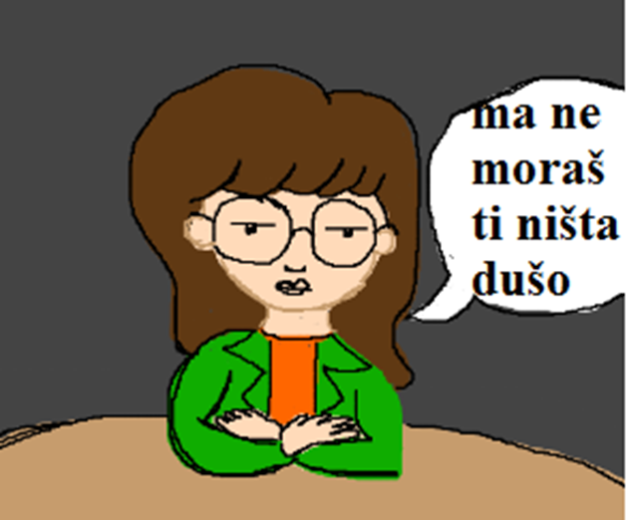
Pogreške koje može činiti nastavnik
Prevelika očekivanja
Premala očekivanja

Slide 32
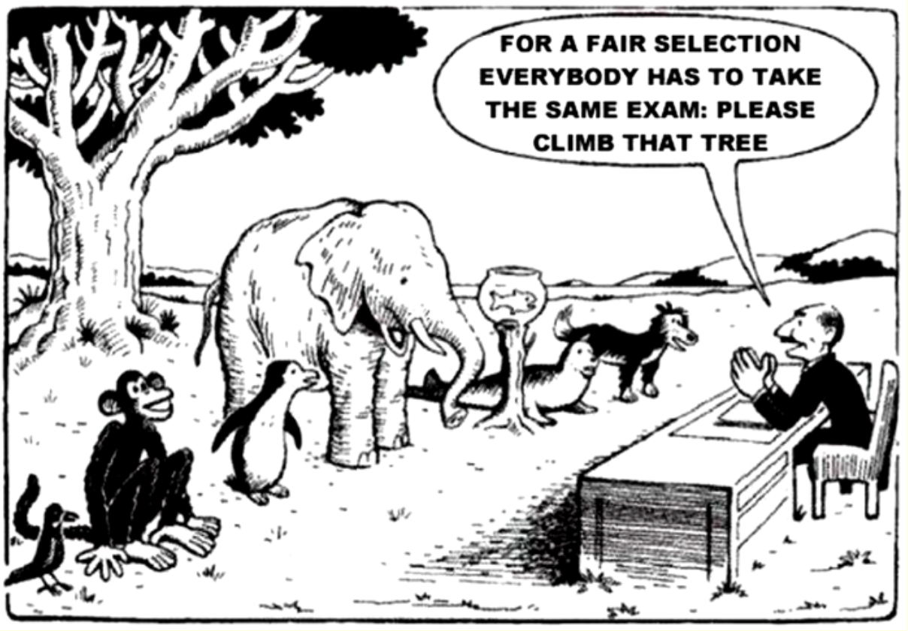
Kada očekujemo isto od svih učenika

Slide 33
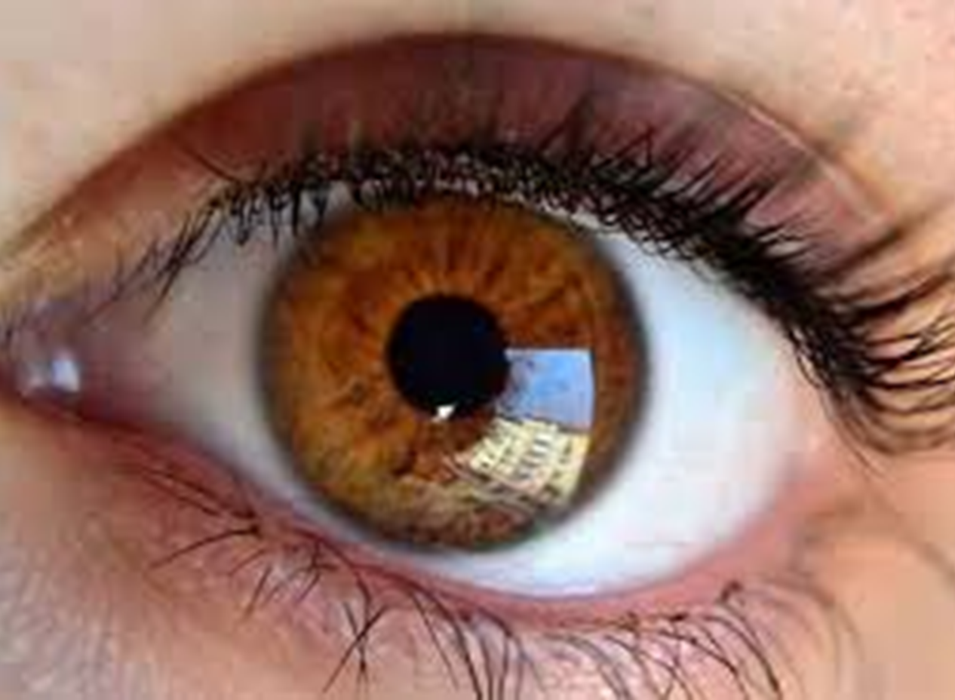
Priprema u formi audiozapisa
Pismena forma u Wordu (ne u PDF-u, ili PPT-u) kako bi sadržaj mogao biti čitan govornim programom
Koristite izraženi kontrast figure i pozadine
Povećajte font (najmanje 14, i koristite odgovarajući font: Arial, Tahoma, Verdana, Calibri…)
Slike moraju biti bez suvišnih detalja, kontrastno uređene i veličine od 9 – 12 cm (opišite cjelinu slike, a zatim njene dijelove)
PRILAGODBA ZA SLABOVIDNE UČENIKE:

Slide 34

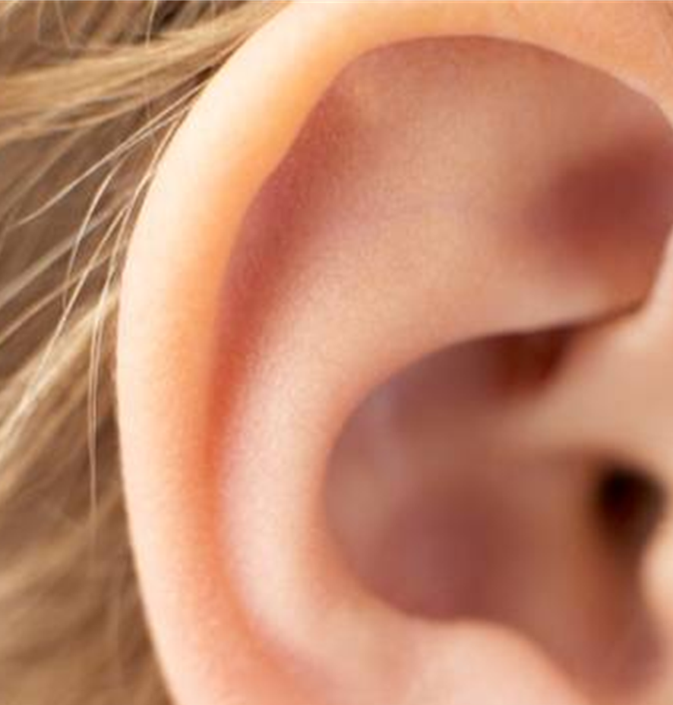
Metode prilagodbe za učenika oštećenog sluha
Koristiti vizualna sredstva koja će olakšati razumijevanje (slike, predmeti, modeli)
Naglašavati ključne riječi
Sve upute za rad dati u pisanoj formi
Izbjegavati dvostruka značenja, koristiti se konkretnim materijalom i objašnjavanjem
Ići od jednostavnijih ka složenijim pojmovima
Stajati tako da učenik može čitati s usana (ne šetati po razredu)
Uvijek provjerite je li vas učenik razumio

Slide 35

Oštećenja jezično-govorne-glasovne komunikacije i specifične teškoće u učenju:
disleksija disgrafija, agrafija, disleksija, aleksija
smanjiti zahtjeve prepisivanja s ploče (pogotovo pri provjeravanju usvojenosti odgojno-obrazovnih ishoda)
prilagoditi pisani materijal (tekst razlomljen na više manjih jedinica, vizualni materijal kao potkrepa ili objašnjenje teksta, široke margine, poravnanje teksta po lijevom rubu, dvostruki razmak, veći font, tekst podcrtan, u boji i sl.)
unaprijed osigurati preslike radnog materijala
osigurati dulje vrijeme obavljanja aktivnosti
upotrebljavati softverska rješenja (npr. snimanje izlaganja, pretvaranje teksta u govor)
- izbjegavati učenikovo čitanje na glas ili pisanje na ploči pred razredom (osim ako učenik na izrazi tu želju)

Slide 36

Učenici s intelektualnim poteškoćama:
Poteškoće u pamćenju činjenica
Usmjeravanje pažnje
Razlikovanje bitnih od nebitnih sadržaja
Recepcija govora
Verbalna ekspresija
Nerazumijevanje uputa
Usporenost
Mišljenje
Poteškoće čitanja i pisanja
Poteškoće u orijentaciji na papiru…

Slide 37
Prilagodba materijala za učenike s intelektualnim poteškoćama
1.Pojednostavljivanje teksta, izostavljanje suvišnih detalja
2. Polaženje od konkretnih i poznatih sadržaja
3. Iznošenje ključnih pojmova
4. Korištenje slikovnih materijala u pojašnjavanju i učenju
5. Češće usmjeravanje pažnje
6. Provjeriti je li nas učenik razumio (provjeriti nepoznate riječi)
7. Davati upute stupnjevito (nikada više zadataka u istoj rečenici)
8. Dugo ponavljati novi sadržaj, a tek onda provjeriti usvojenost
9. Nikada ne započinjati novo gradivo, dok se ne usvoji staro
10. Ne davati pismene provjere iz više nastavnih jedinica…

Slide 38
Primjer: POLIMERI
Polimeri su velike molekule od dijelova koji se ponavljaju (monomera)
povezanih u dugačke lance.
Iako se pojam polimer često koristi kao sinonim za plastiku, u polimere se
u kemiji ubraja veliki broj prirodnih i umjetnih materijala s različitim
svojstvima i namjenama.
- Što mislite o ovoj definiciji?

Slide 39
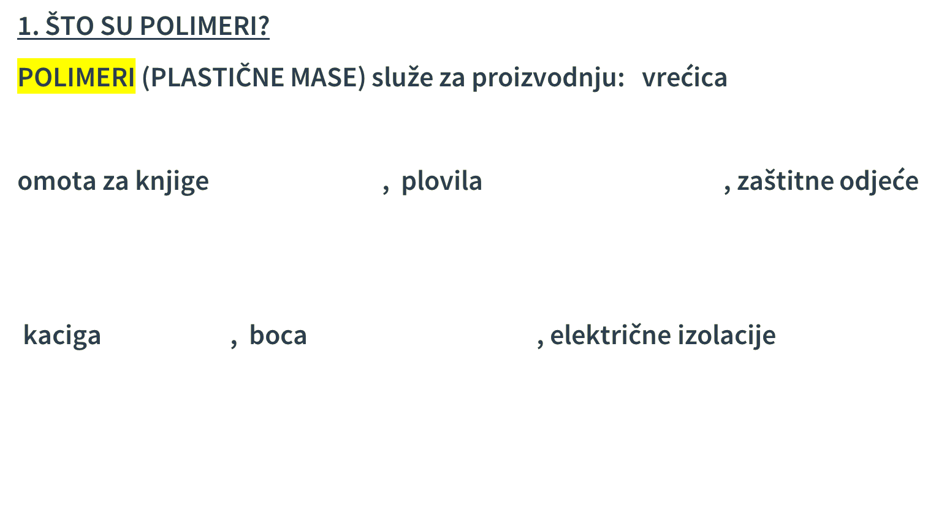
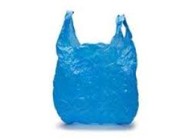

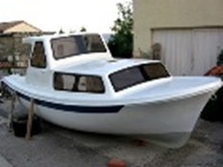
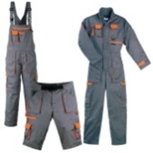
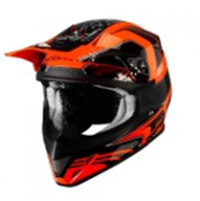
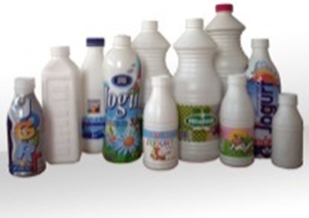
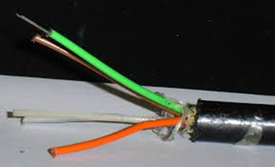
Prilagodba za dijete s intelektualnim poteškoćama:

Slide 40
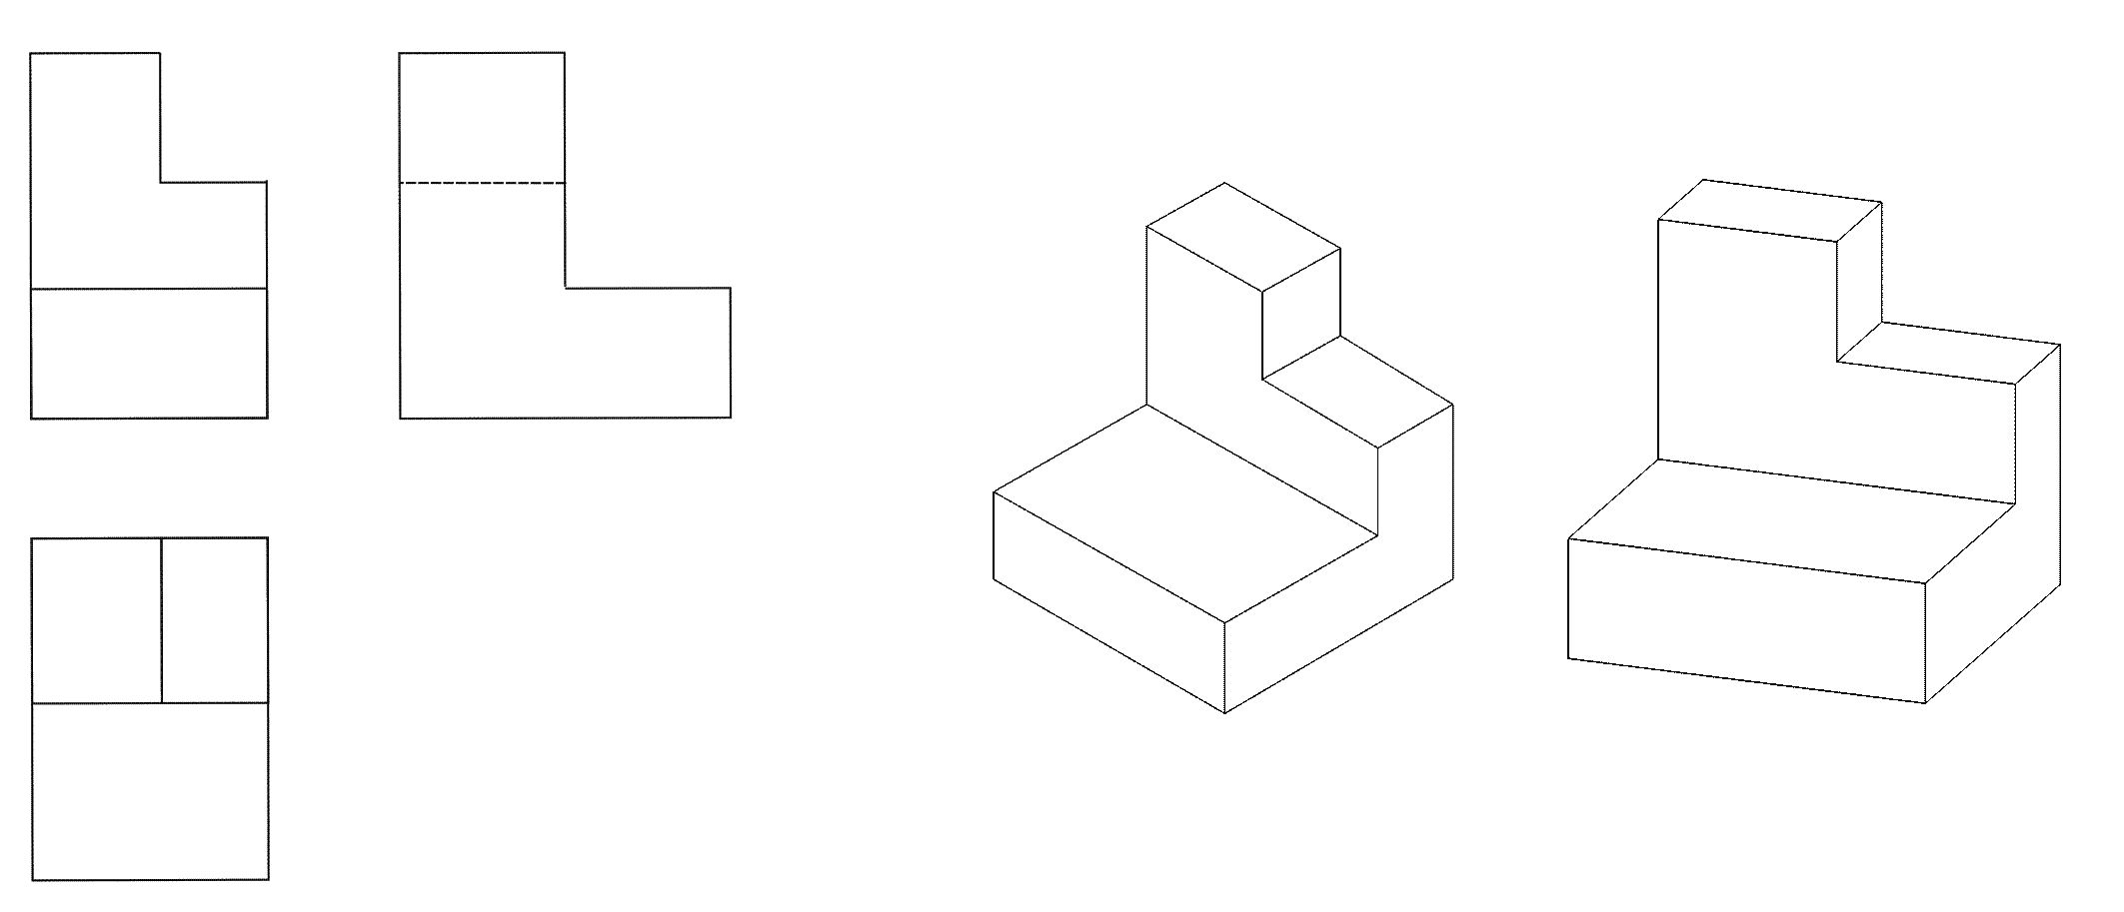
Pravila crtanja:
Nikada ne davati zadatak na način da se učeniku predoči slika ili model i zada zadatak: „Ovo precrtaj u bilježnicu”
Kod crtanja je važna postupnost: nastavnik pokazuje prvo cjeloviti crtež koji je ishod, zatim crta na ploču jednu crtu koju učenik precrtava, zatim drugu crtu.
Svo vrijeme nastavnik provjerava kako učenik barata s trokutima i je li razumio uputu

Slide 41
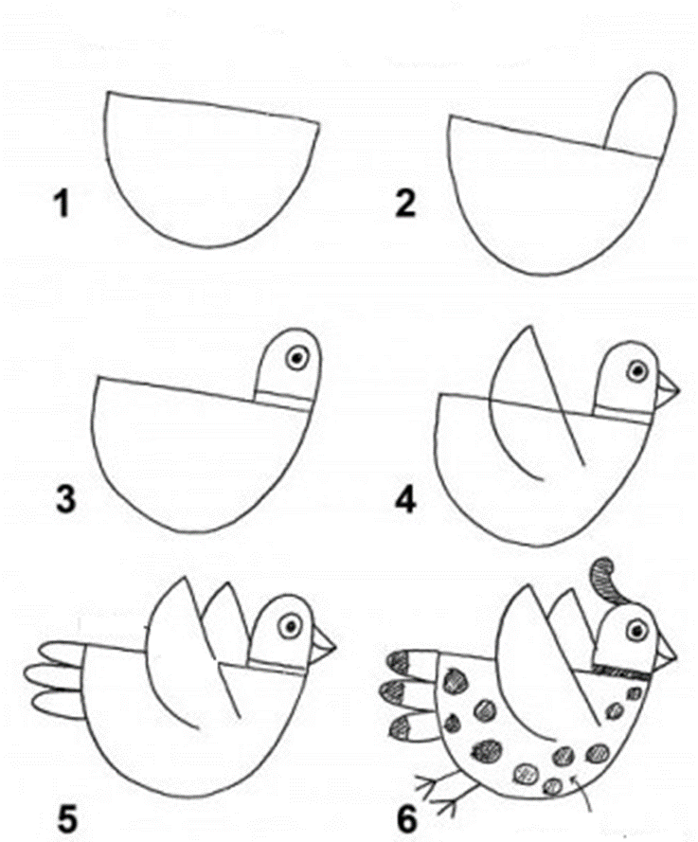
Na primjeru crtanja ptice:

Slide 42
1. ZADATAK: pročitajte novu lekciju
ALATI ZA LIJEVANJE
Lijevanje je postupak oblikovanja pri kojemu se rastaljeni metal ulijeva u neku šupljinu (kalup), hladi i skrućuje u njoj te poprima njen oblik.
Primjena alata za lijevanje najčešća je u velikoserijskoj proizvodnji obradaka od metala i plastičnih masa.
Proizvodi dobiveni postupkom lijevanja imaju slijedeće karakteristike:
Velika točnost oblika i dimenzija,
Kvaliteta obrađene površine lijevanjem je dobra pa često nije potrebna naknadna obrada,
moguća je izradba obradtka vrlo tankih stijenki bez naknadnog čišćenja i dorade.
Alati za lijevanje mogu biti:
pješčani kalupi za jednokratnu upotrebu,
metalni (kokile) za višekratnu upotrebu.
Ulijevanje može biti:
gravitacijsko pod djelovanjem sile teže
tlačno pod povišenim pritiskom radi boljeg popunjavanja kalupne šupljine
Alati za lijevanje metala ili kokile omogućavaju lijevanje velikog broja odljevaka u jednom kalupu sa visokom točnošću i najboljom kakvoćom materijala i površine.
Kokile se sastoje od dvije kalupne ploče i jezgri za oblikovanje otvora u odljevku.
Jezgre su više izložene toplinskom i mehaničkom opterećenju pa se rade od legiranog čelika za rad u toplom stanju, a kalupne ploče obično od sivog lijeva…
Metalni kalupi (kokile) se rabe za lijevanje legure olova, kositra, cinka, magnezija, aluminija, bakra ,a u novije vrijeme i sivog lijeva.

Slide 43
Zadatak za učenike: Prepišite lekciju u bilježnicu. Nakon toga odgovorite na pitanja
PITANJA ZA PROVJERU USVOJENOSTI SADRŽAJA:
Što je lijevanje i koje su mu prednosti u odnosu na druge obrade?
Kako smo podijelili alate za lijevanje?
Objasni postupak lijevanja u kokile.
Objasni postupak lijevanja u pješčane kalupe.
Navedi elemente sustava ulijevanja te ih objasni.
Pokušaj pronaći neke proizvode (složenije i jednostavnije) koji su dobiveni postupkom lijevanja ,a koriste se u svakodnevici.

Slide 44
Kako vam se svidjela lekcija?
Što mislite o zadatku za učenike?
Što biste Vi učinili kako biste ovu lekciju približili učenicima?

Slide 45
Analiza lekcije:
Lekcija nije potkrijepljena vizualnim sadržajima (slikovnim ili video saržajima)
Loše - duplo prepisivanje cijelog teksta
Potreban je veći font i treba izbaciti manje bitne dijelove rečenica
Trebalo je: na posebni slajd izdvojiti ključne riječi i rečenice koje učenici trebaju prepisati u bilježnicu, umjesto prepisivanja cijele prezentacije. A zatim odgovoriti na pitanja.

Slide 46
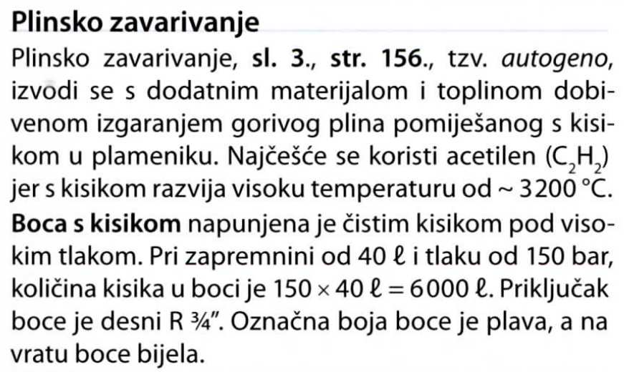
2. Primjer

Slide 47
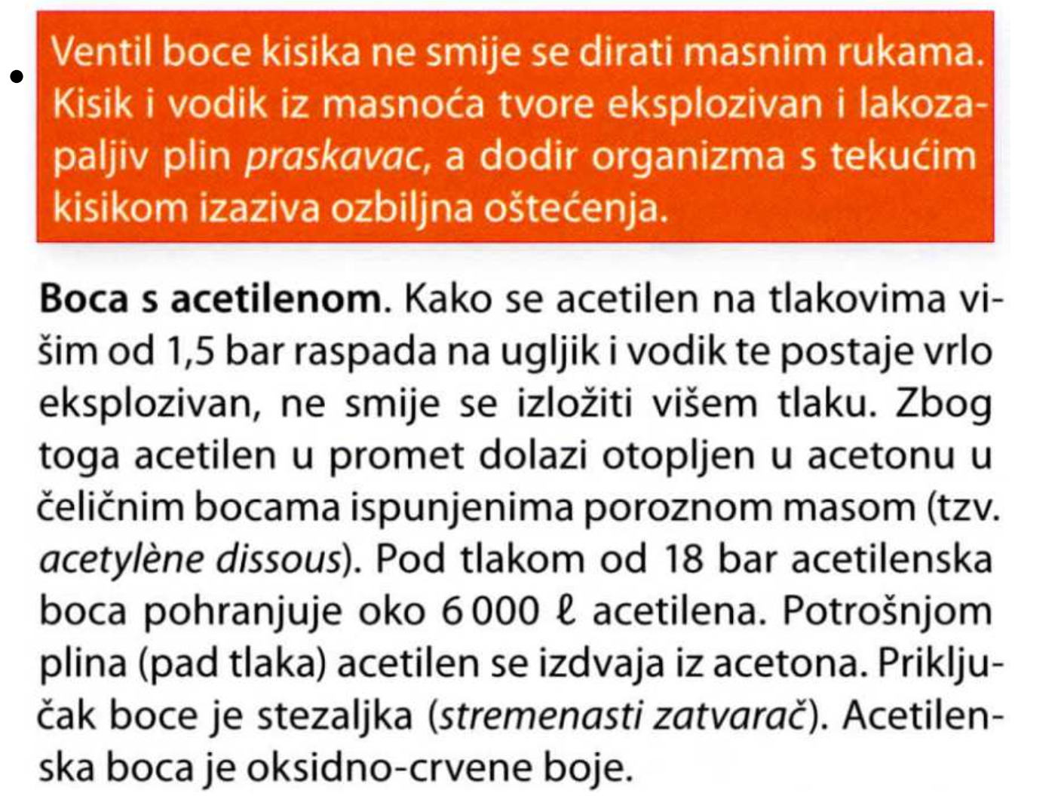

Slide 48
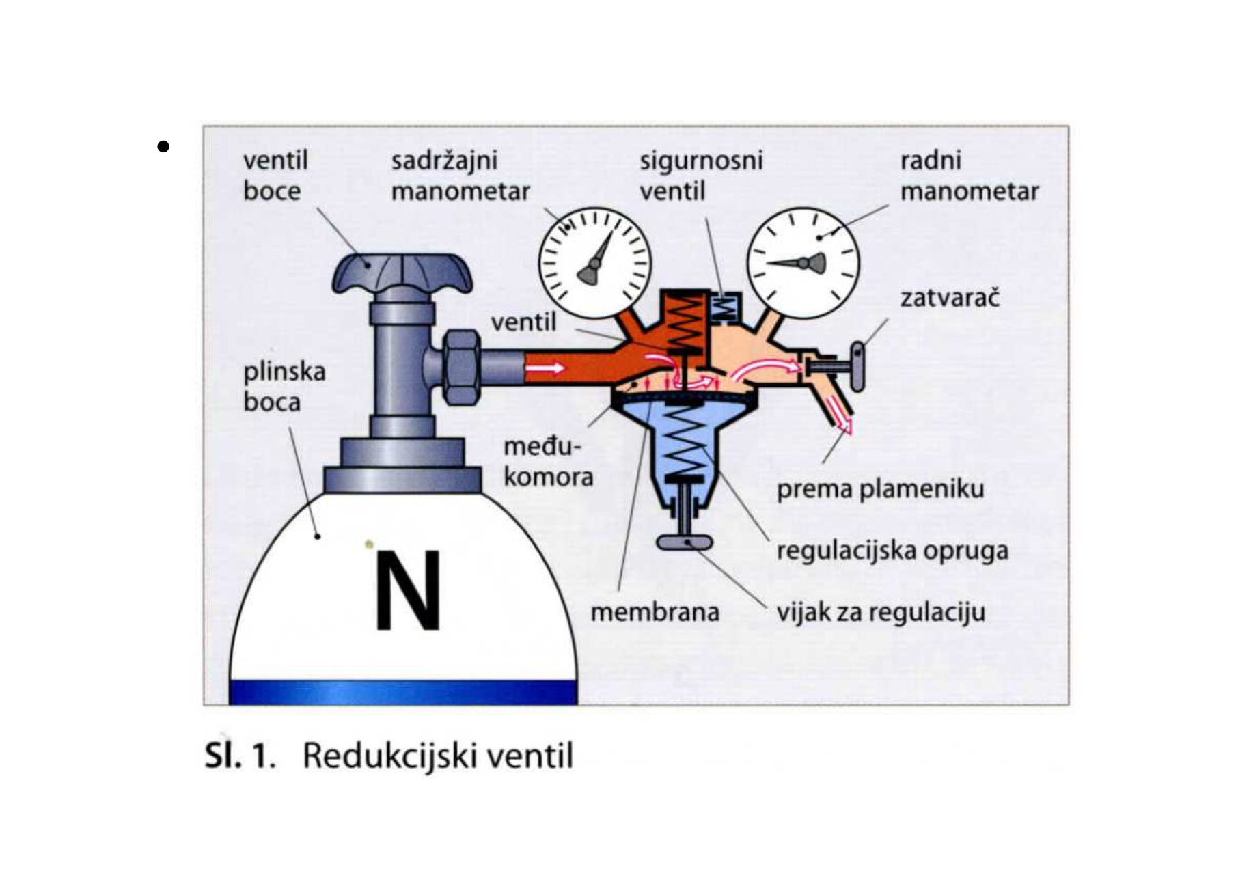

Slide 49
Pitanja za nastavnike:
Što mislite, bi li učenik s disleksijom ili učenik koji se školuje po prilagođenom programu pročitao i razumio prva dva slajda?
Kako biste prilagodili ovaj sadržaj u odnosu na:
Plan ploče koji učenici prepisuju u bilježnicu
S obzirom na oblik rečenica u prezentaciji i poravnavanje teksta
Obratite pažnju na to gdje počinju nove rečenice, kao i na razmak redova
Što je dobro u ovoj prezentaciji o plinskom zavarivanju?
Koje bi metode i sredstva mogli još primijeniti za usvajanje ovog sadržaja?

Slide 51
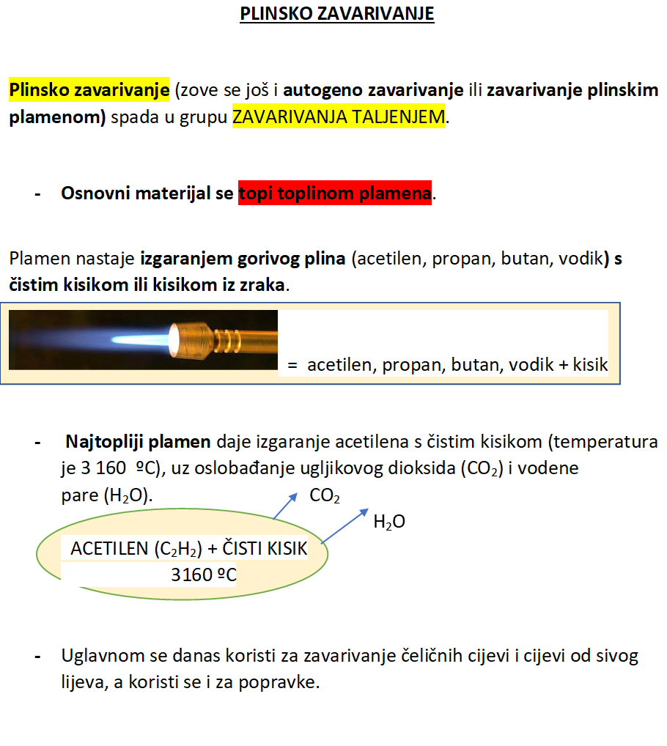

Usporedba u prilagodbi materijala:

Slide 53
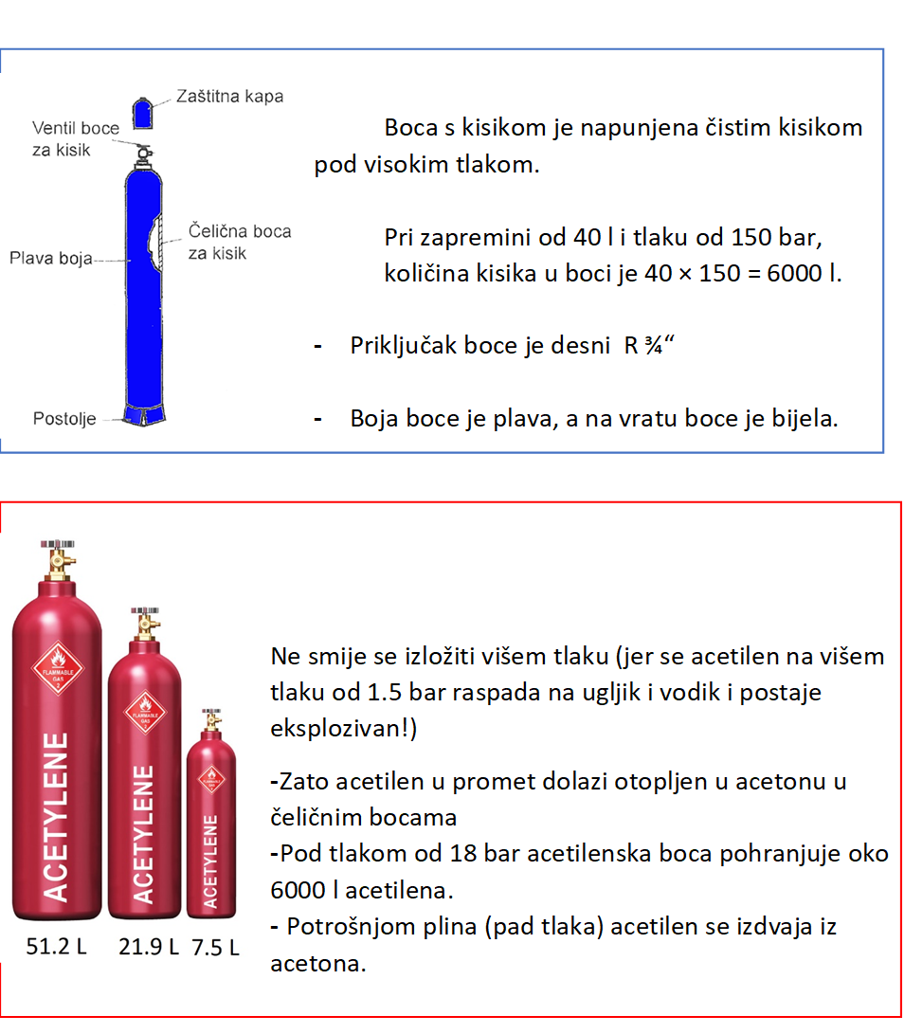
Primjer prilagodbe:

Slide 54
Primjeri alata za ponavljanje i utvrđivanje gradiva
https://learningapps.org/display?v=pb4i4f93t20 – ČIŠĆENJE KAMENCA U BOJLERU
https://learningapps.org/display?v=pfwunn75t20 – BUŠENJE-KOVANJE-PILJENJE
https://wordwall.net/play/1347/938/658 - TEHNOLOGIJA OBRADE MATERIJALA
https://wordwall.net/play/1353/692/679 - KVIZ POSTUPCI OBRADE
https://learningapps.org/watch?v=ptw94jrba20 – RUČNA I STROJNA OBRADA
https://learningapps.org/display?v=paiydaaw320 – ČELIK
https://learningapps.org/display?v=p5mttjx6c20 – ALAT ZA OBRADU DRVA
https://docs.google.com/forms/d/e/1FAIpQLSdMZ-VTSwj-lOjadjY5W1f5SyuegqBBZh0-s6wKHfFawuUe4g/viewform?authuser=0 – KVIZ MJERENJE DULJINE
https://forms.gle/U8vfQmG7KyfH3vrY9 -DECIMALNI BROJEVI

Slide 55
Primjeri prilagodbe nastave u strojarstvu
Obrazovni sadržaji nastavnika Tehničke škole za strojarstvo i mehatroniku, Split
Vesna Plenča, dipl. ing., nastavnica, savjetnica strojarske skupine predmeta
Zlatko Žure, dipl. ing., nastavnik, mentor strojarske skupine predmeta
http://ss-tehnicka-st.skole.hr/profe/dijeljenje_primjera_dobre_prakse/strojarski_ra_unalni_tehni_ar

Slide 56
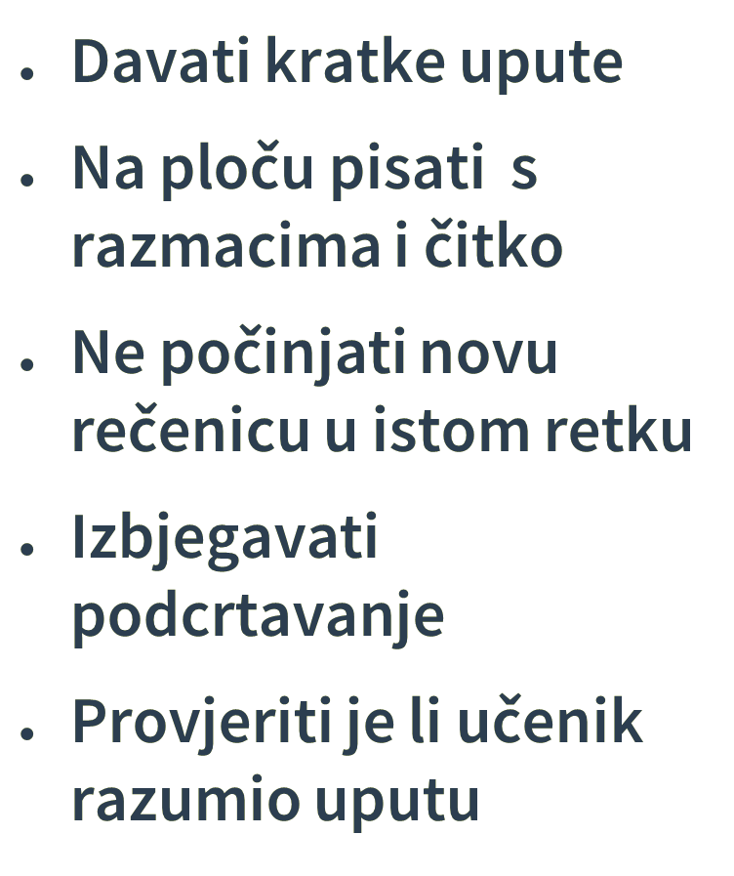
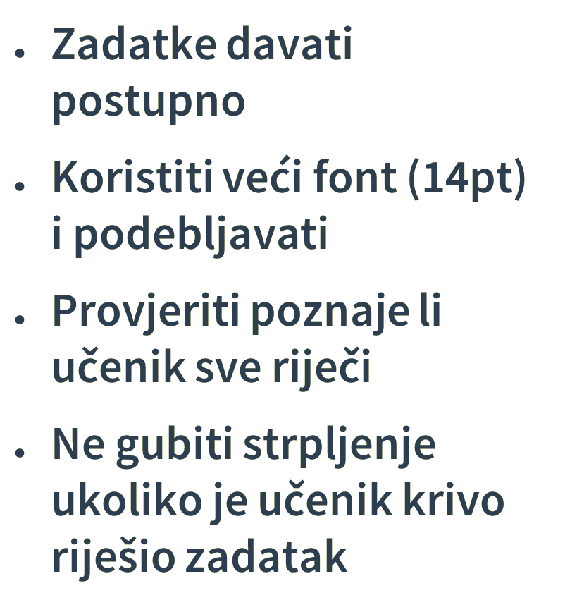
VAŽNO JE UPAMTITI

Slide 57
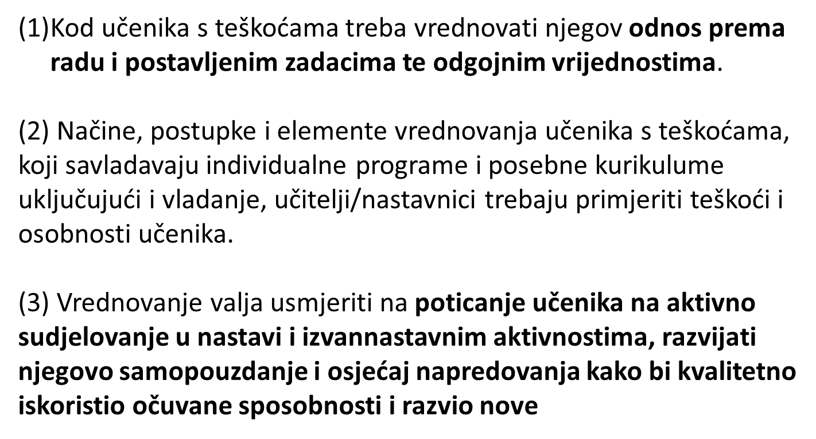
Vrednovanje i ocjenjivanje

Slide 58
Literatura:
_{http://hud.hr/}
_{http://www.idem.hr/}
_{http://skole.hr/}
https://eacea.ec.europa.eu/national-policies/eurydice/content/special-education-needs-provision-within-mainstream-education-11_hr
https://logoped.hr/poucavati-djecu-specificnim-teskocama-ucenja-1-dio/
https://mzo.gov.hr/UserDocsImages//dokumenti/Obrazovanje/NacionalniKurikulum/Okviri//Okvir%20za%20poticanje%20i%20prilagodbu%20iskustava%20u%C4%8Denja%20te%20vrednovanje%20postignu%C4%87a%20djec
Ivančić, Đ. (2010). Diferencirana nastava u inkluzivnoj školi - Procjena, poučavanje i vrednovanje uspješnosti učenika s teškoćama. Zagreb: Alka script
Pravilnik o osnovnoškolskom i srednjoškolskom odgoju i obrazovanju učenika s teškoćama u razvoju

Slide 59


Hvala prof.def.- soc.pedagoginji Marini Skelin na podršci oko materijala vezanih za individualizirane i prilagođene programe

